Slide 1

UBND QUẬN DƯƠNG KINH
TRƯỜNG TIỂU HỌC ANH DŨNG
Môn: Công nghệ 5
Bài 8: Mô hình máy phát điện gió
(Tiết 4)

Slide 2




Slide 3
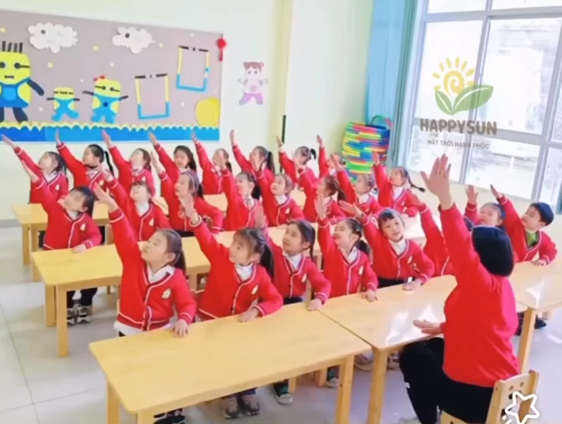


Slide 4

Thứ ..... ngày ..... tháng ...... năm 2025
Công nghệ
Bài 8: Mô hình máy phát điện bằng gió
(Tiết 4)

Slide 5


Slide 6


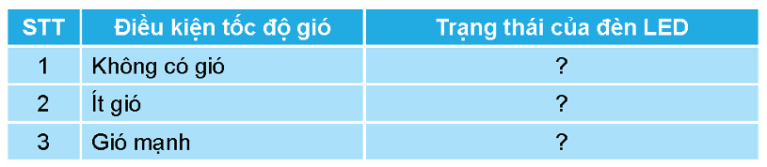
Hoàn thiện phiếu sau để biết điều kiện hoạt động của mô hình và dự kiến đánh giá sản phẩm.

Slide 7
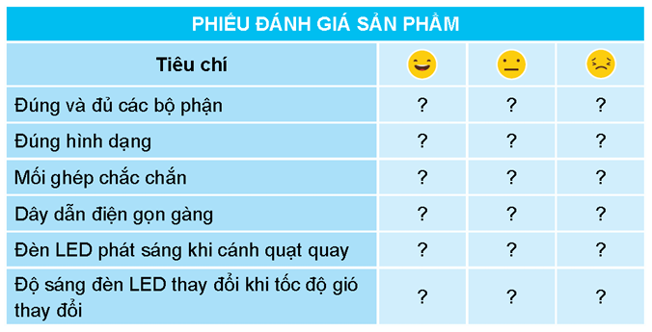
Hoàn thiện phiếu đánh giá sau khi quan sát mô hình của nhóm

Slide 8
Hoàn thiện phiếu đánh giá sau khi quan sát
mô hình của nhóm

Slide 9


Slide 10

Chọn đáp án
đứng trước
câu trả lời đúng

Slide 11


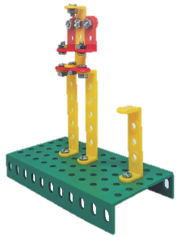

Câu 1: Bộ phận của mô hình máy phát điện gió trong hình dưới
đây được gọi là gì?
A. Đèn LED
B. Khung giá đỡ
C. Dây dẫn điện

Slide 12

Câu 2: Bộ phận của mô hình máy phát điện gió trong hình dưới
đây được gọi là gì?
A. Đèn LED
B. Trục quạt
C. Máy phát điện
D. Đai ốc

Slide 13
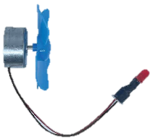
Câu 3: Bộ phận của mô hình máy phát điện gió trong hình dưới
đây được gọi là gì?
A. Động cơ và hệ thống điện
B. Nguồn điện và dây
dẫn điện
C. Trục phát điện và dây
dẫn điện
D. Máy phát điện cánh quạt
và dây dẫn điện

Slide 14

Câu 4: Tên gọi của chi tiết trong hình dưới đây là:
A. Tấm lớn
B. Thanh chữ U ngắn
C. Thanh chữ U dài
D. Thanh thẳng 3 lỗ

Slide 15

Câu 5: Dụng cụ trong hình dưới đây có tên gọi là gì?
A. Vít ngắn
B. Tua - vít
C. Kéo
D. Đai ốc

Slide 16

Câu 6: Dụng cụ trong hình dưới đây có tên gọi là gì?
A. Mỏ vít
B. Cờ - lê
C. Kéo
D. Vít dài

Slide 17

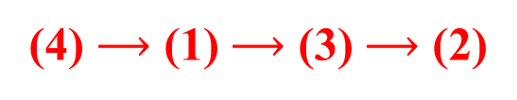
Câu 7: Sắp xếp các bước dưới đây theo đúng thứ tự các bước
lắp ráp mô hình máy phát điện gió là:
(1) Lắp đèn LED với dây dẫn điện.
(2) Gắn máy phát điện và đèn LED vào
khung giá đỡ.
(3) Kiểm tra hoạt động của mô hình.
(4) Lắp khung giá đỡ.
(4) $⟶$ (1) $⟶$ (3) $⟶$ (2)

Slide 18




Sử dụng các chi tiết trong bộ lắp ghép mô hình kĩ thuật để cải tiến mô hình máy phát điện gió đã lắp theo ý tưởng sáng tạo của em.

Slide 19


Công nghệ
Công nghệ

